Slide 1
bDesigner
講師：蔡佳倫
學校：八德國小

Slide 2
講師
學歷：台科大資管系博士
現職：桃園市八德國小教師
台科大兼任助理教授
交大網路學習學程在職班論文指導教授

Slide 3
bDesigner是甚麼
bDesigner最早是因為小弟找不到大學教職，想要把研究的精力花在教育界，所做出的產物
原本他是以scratch2為主，不以硬體為主，所以，你會看到上面有些數學、地圖等奇怪的積木
後來，才慢慢走向硬體，一開始是以arduino uno，然後擴充到nodemcu、micro:bit、linkit 7697

Slide 4
bDesigner是甚麼
bDesigner因為有自己的韌體，所以，他不是只有scratch，因此，舉凡任何一種程式語言，都可以拿來控制底層韌體
底層韌體還可以透過USB、WIFI、藍芽控制
也因為有自己的底層，慢慢地又發展出，blockly控制、網頁控制、app inventor積木….

Slide 5
除了韌體控制外
除了韌體控制外，bDesigner還有c的blockly，可以編寫arduino、nodemcu和linkit 7697的arduino c語言
也有micropython for microbit的blockly
這兩款都是讓你直接寫語言燒錄

Slide 6
bDesigner的相關網站
主要網站
https://bdesigner1.webnode.tw/
scratch3
http://163.20.174.110:8601/
Micropython editor
http://163.20.174.19:8000/
C blockly
http://163.20.174.19:8080/ardublockly/index.html?lang=zh-hant#

Slide 7
bDesigner網站
bDesigner的網站
https://bdesigner1.webnode.tw/
但因為我都不斷地開發，比較少更新網站內容，所以有些資料已經有點舊了，但主程式都會放這邊
讓我們先下載並安裝bDesigner
裝好bDesigner後，記得要裝micro:bit的驅動程式
上面有些東西，雖然是舊資料，卻很有用

Slide 8
在開始前….
在開始前，我要先給各位一個你可能用scratch2用很久都不知道的概念，那就是scratch2積木是有分等待跟非等待積木
所謂的等待跟分等待，它主要的涵義是，你這個積木是否要等到回傳結果，才能進行下面的積木操作。
它的好處是，有些東西跟程式本身無關的，你可以直接丟命令下去，不用等待回傳結果，就可以繼續執行
那甚麼時候會用等待積木呢？比如說：
如果你今天要上網抓一個網頁，你不等網頁抓下來，再去擷取你想要的結果嗎
那差別在哪，等待積木通常執行較久，非等待積木通常執行較快

Slide 9
那我怎麼判斷
如果是命令的積木，從外觀你是看不出來，只有執行程式才會知道
但，回傳結果積木就看的出來
非等待
等待

Slide 10
Micro:bit
Micro:bit本身鑲入很多的感應器，讓人可以使用，售價也很便宜，這些都是它的優點
但它的缺點是，記憶體很弱，我個人試過，micropython如果寫超過250行，後面的程式碼可能就會無法執行，也因為它的記憶體太小，micropython直接宣布不用藍芽，因為一旦用了藍芽，大部分的記憶體都會被吃光，因此，開發它的scratch軟體的很少，目前開發比較完整的，除了s2m外，bDesigner是另一個選擇。

Slide 11
bDesigner(scratch) for micro:bit
下面我們會先進行幾項操作
第一、先讓你會使用bDesigner
第二、開啟跟關閉連線
第三、跟你旁邊的同伴合作，使用多板子

Slide 12
要注意的觀念
你可以發現，不管是bDesigner或是其他的scratch軟體，在處理三軸感應、按鈕或是搖桿，通常會用非等待的回傳積木，請你也仔細看一下micro:bit的燈一直在閃，這是因為scratch2內部還有個處理機制可以讓你不透過積木的執行，可以快速回傳資料給非等待積木，但是這個機制，通常會不斷地讀取你的micro:bit，因此，在bDesigner中有所謂的關閉跟開啟偵測積木，讓你可以在不需要時，關閉不斷地讀取，以降低效能的損耗

Slide 13
範例3-6(一)
我個人認為，mcro:bit跟scratch的結合，最重要就是遊戲製作，因此，範例3-6就是這樣的一個角色
透過micro:bit的三軸感應器跟按鈕，我們就可以控制scratch的角色

Slide 14
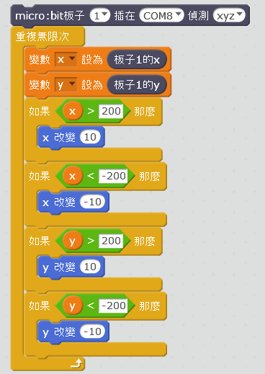
範例3-6(二)

Slide 15
範例3-6(三)
雖然用了不等待積木以及內部機制，但我還是習慣會先用變數儲存這些等待積木
要知道，這些黑色的擴充積木，每一個擴充積木的執行都得要去你的micro:bit要資料，因此，你放得越多，程式就越慢。
這個程式，如果不用變數，你要讀取硬體四次，但用了變數，你只要讀兩遍。

Slide 16
範例3-7
bDesigner本身有語音轉換功能，因此，他可以藉由錄音積木，將你的聲音錄製下來後，送到google上，轉換文字後，再回傳到你的程式，你就可以藉由判斷它是甚麼，來達到控制家電的效果。
你可以設定每次錄音幾秒
有時，你的口齒不清，或是旁邊有雜音，都可能會有誤判
https://www.youtube.com/watch?v=lIPkN_ABijE
因為電腦教室沒有麥克風，所以我們用觀看影片的方式，你可以回去自己做看看

Slide 17
雷電範例
雷電這個範例，可以讓你試試bDesigner玩起遊戲的流暢度。
你也可以在這程式下，試試連用兩塊或三塊或是四塊，看還是不是這麼流暢。
PS.雖然這個範例用的是舊的積木做的，但因為名稱相同，所以還是可以用。

Slide 18
範例3-9 紅白旗遊戲
這個是借用文元國小許雅雯老師的作品
這個程式很適合bDesigner，因為它用到兩塊板子來操控左右兩邊的紅白旗子，透過感應Y軸，來判斷是否舉旗

Slide 19
範例3-10
這遊戲就是雷電的前身，但你可以試著將它改成雙打遊戲
學習改程式碼，有時比寫程式重要，因為你要先學會看懂別人得程式碼
作法
一、新增一個角色跟籃球
二、把貓咪的積木複製到角色，黃球的積木複製到籃球
三、把板子1的積木都改成板子2
四、籃球的移動是改成-10
五、籃球要定位到新的角色

Slide 20
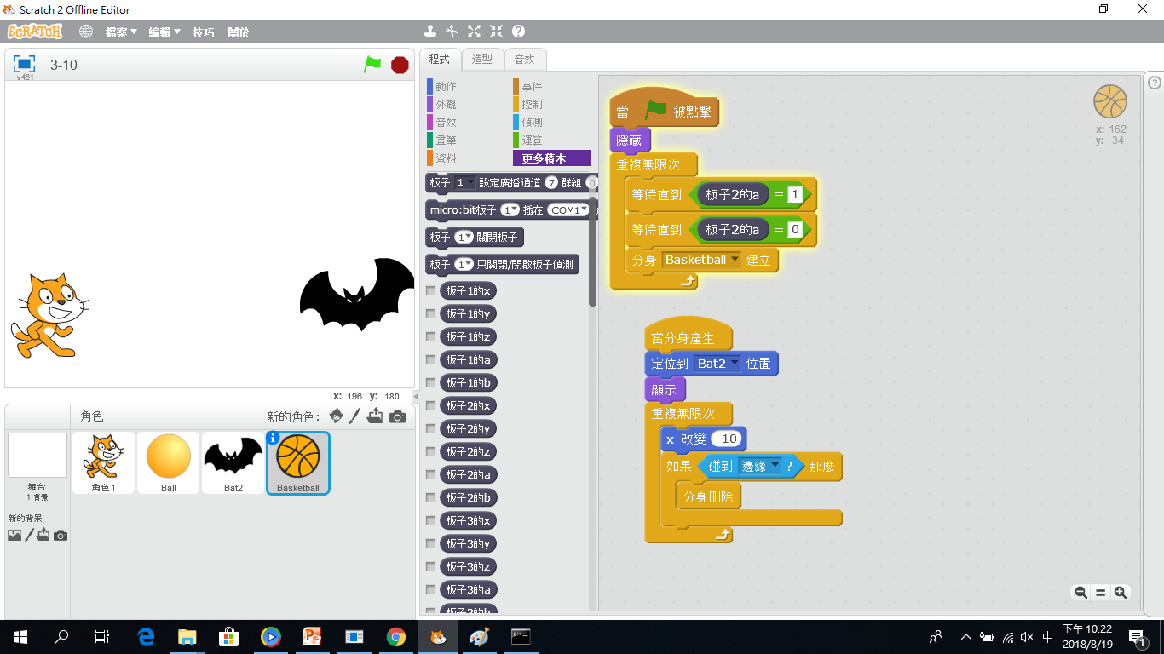
結果

Slide 21
來測試一下
給你們幾分鐘的時間，看一下你們能在時間內改成甚麼
先給你們看一個簡單的影片
https://www.youtube.com/watch?v=06dOOTI5bII
https://www.youtube.com/watch?v=rKtjlZOdSo8
https://www.youtube.com/watch?v=Cx9tJ9APXYo

Slide 22
範例3-8
這裡提供了很多micro:bit上的燈號控制，主要是讓燈號可以按照順序發光

Slide 23
Micro:bit的內部儲存空間
Micro:bit有內部儲存空間，其實透過這個內部儲存空，我們可以把一些學生的資料寫入到裡面，這時，就可以當作是學生證等等用途

Slide 24
bDesigner的外部檔案控制
除了micro:bit本身可以寫入資料以外，bDesigner也提供了檔案存取的功能

Slide 25
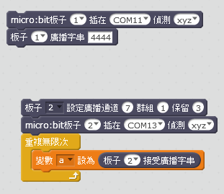
廣播控制(一)
bDesigner因為是多板子控制，所以，你今天可以玩一件事情，就是自己廣播給自己
這裡有廣播通道、群組、保留，廣播通道跟群組都可以用來控制是否接收訊息，保留是，當系統沒空時，最多保留幾筆訊息

Slide 26
廣播控制(二)範例5-2
除了廣播自己給自己以外，你也可以廣播給別人的電腦，要做這個活動前，記得使用自己的廣播頻道跟群組，免得用到別人的地方去
一台電腦當傳送端，一台電腦當接受端
等待0.2秒主要是因為接受廣播速度會比較快，所以，當沒收到訊息時會產生其它的訊息，為了避免這樣的情況，所以我們加了等待
範例5-3也可以當作活動，但因5-3是燈泡開關，所以，你要改成LED燈顯示才行

Slide 27
離線控制(一)
離線控制主要是透過廣播的方式，讓一塊板子當接收板，另外一塊當傳送板，傳送板把自己的XYZ跟AB鍵狀態傳送給接收板，以達到不用線就可以玩遊戲
脫離了線，但使用上來說，會比較的慢
一旦成為了接收板，它就不會將自己的狀態放入到積木中，改成放傳送板的資料到積木中
COM PORT將xyz改成broadcast就完成了修改

Slide 28
離線控制(二)
如果只有單一一塊離線，直接用燒錄即可，但如果是全班使用，要改一下傳送板的廣播頻道，並在接受上放入修改廣播頻道積木，以免大家的都在同一個頻道
修改資料，可以透過修改c.hex
number="1“
是代表板子幾
radio.config(channel=7,group=0,queue=3)
頻道和群組是用來接收板跟傳送板配對用

Slide 29
離線控制(三)
範例5-4只是觀看現象，你可以拿這個做出很多簡單的遊戲，你可以直接修改範例3-6和範例3-10
範例5-5、5-6就是更進階的離線使用，這裡我們用的是徐雅雯老師的遊戲

Slide 30
凱斯電子硬體控制
凱斯電子是目前國內第一個做micro:bit硬體的公司，除了micro:bit以外，它們也有很多其他的相關產品，他們公司的宗旨是希望提供低價很用的商品給學校或是公司，我個人蠻喜歡凱斯的原因是，台灣還有個可以跟大陸淘寶抗爭的公司是很難能可貴，而且東西壞了，你也可以找的到廠商。
我們再介紹一下凱斯的擴充板，之後，用bDesigner去控制它

Slide 31
凱斯電子擴充板(一)
P0:蜂鳴器
P2: 滑桿
P5:A鍵
P11:B鍵
P16:WS2812

Slide 32
凱斯電子擴充板(二)
bDesigner原本就把WS2812的控制，放在腳位16
從前面你可以發現，按鈕可以用數位腳位讀取跟是否按下按鈕的積木來判斷
搖桿因為凱斯電子的改裝，所以，最大跟最小不太一樣。
你能不能用凱斯電子擴充板去改前面的範例3-10，讓它變成用滑桿控制角色上跟下

Slide 33
bDesigner的網路功能
bDesigner提供了網路功能
你可以觀看下面的網頁去知道如何使用
https://bdesigner1.webnode.tw/%E7%B6%B2%E8%B7%AF%E5%8A%9F%E8%83%BD/
基本上，bDesigner跟其他的不太一樣的是，它的網路積木是參數跟網址分開，這也是要用來教導，甚麼是GET、甚麼是POST的概念
而參數積木是放在網址積木上方，如果參數在下面，那你就得有個送出積木，告訴程式，可以送出，例如：bDesigner的雲端資料庫積木

Slide 34
bDesigner的地圖功能
bDesigner原本一開始就是想要拿來當教學工具，所以它有些很奇怪的地圖、數學等等功能
因為你沒辦法在scratch展示地圖，所以，bDesigner是在外部產生一個網頁地圖map.html
你每次操作完，請記得更新這個地圖
台灣 23 121

Slide 35
小車控制(一)
凱斯提供了20台obot 小車，這obot小車上面有arduino uno，其上還可以插micro:bit轉板，所以，基本上是arduino和micro:bit都可以用
它的控制可以參考凱斯的micro:bit小車
http://www.kaise.com.tw/index.php?route=product/product&path=114_116&product_id=211
它的馬達控制是P1 P2 轉速 P8 P12 正轉反轉

Slide 36
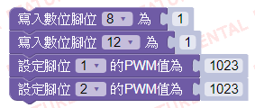
小車控制(二)
bDesigner的micropython編譯器
http://163.20.174.19:8000/
點選上方blockly的圖示，再點選左邊的腳位選單，就可以做出 下面的積木，點選下載，把程式送到小車，你就可以發現它動了

Slide 37
小車控制(三)
bDesigner有做了馬達控制板的專屬廣播控制積木，但是是用micropython寫的，
請在第七行加入
radio.config(channel=7,group=0,queue=3)
並修改成你自己的群組跟頻道 以免跟別人一樣
把bDesigner2.34的car.hex丟進去就可以
先傳送個1看看小車有沒有HelloWorld的字出現
接著你就可以傳入3、4、5、6、7、8讓它轉動
(2是停止)

Slide 38
小車控制(四)
廣播小車控制大概是下面的影片
https://www.facebook.com/jialun.cai1/videos/vb.100000160420551/2094354580579869/?type=3

Slide 39
Scratch3測試
Scratch3目前做了幾個簡單的功能，但是不足以應付scratch2的多板子使用
我們一樣用雷電這個遊戲來當作結尾

